Slide 1
Motivacija za obradu djela za cjelovito čitanje
Županijsko stručno vijeće
Otočac, 28.06.2021. Dragocjenka Bilović

Slide 2
Konrad ili dijete iz limenke
CHRISTINE NÖSTLINGER

Slide 3
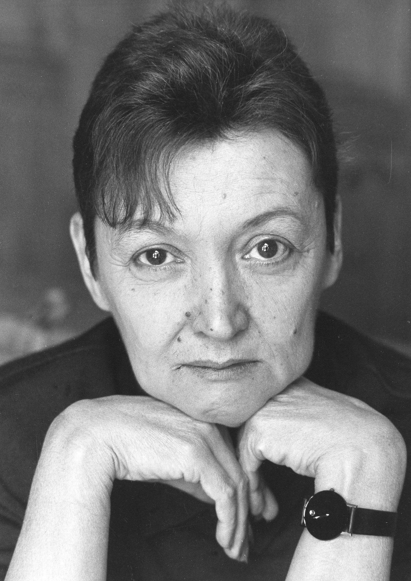
AUTOR
CHRISTINE NÖSTLINGER
Christine Nöstlinger je jedna od najpoznatijih i najpriznatijih austrijskih spisateljica dječjih knjiga i knjiga za mlade
Rođena je 13.10.1936.godine u Beču, bila je odgojena u obitelji srednjeg radničkog staleža. Otac je bio gorljivi socijalist pa su bili izloženi raznim teškoćama u doba nacionalsocijalizma.
Završila je umjetničku akademiju, a nakon završetaka studija je bila novinarka u novinama, na televiziji i na radiju
2010.godine je oboljela od raka vrata maternice i preminula 28.6.2018.godine

Slide 4

uvod
Roman ”Konrad ili dijete iz limenke’’ na zabavan i duhovit način prikazuje odnose između odraslih i djece.
Svi likovi su prikazani realno, sa svim svoji manama i vrlinama.
ZAŠTO DJECA OBOŽVAJU OVAJ ROMAN ?
NEPRVIDLJIV JE, UPRAVAO GA ZATO PROČITAJU U JEDNOM DAHU
LIKOVI NISU SAVRŠENI KAO ŠTO NIŠTA NIJE U STVARNOM ŽIVOTU
JEDNOSTAVAN JEZIK, ŠTO JE JOŠ JEDAN PLUS ZA UŽIVANJE U ČITANJU

Slide 5
LIKOVI S KOJIMA ĆEMO SE UPOZNATI

Slide 6
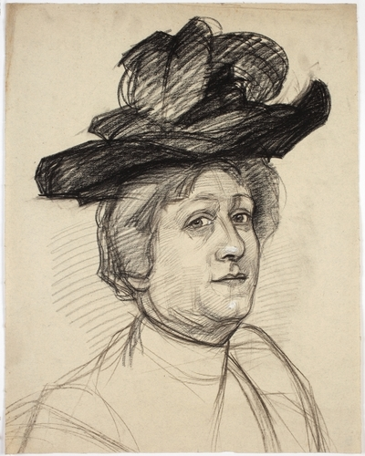
BERTI BARTOLOTTI
Osebujna gospođa koja krije svoje godine
Ne zamara se tuđim mišljenjima i ne voli slijediti pravila
Bavi se tkanjem sagova zato što joj je novac stvarno potreban
Ne prihvaća zle ljude, jer zlo ne može razumjeti ni opravdati
Majka Konrada

Slide 7
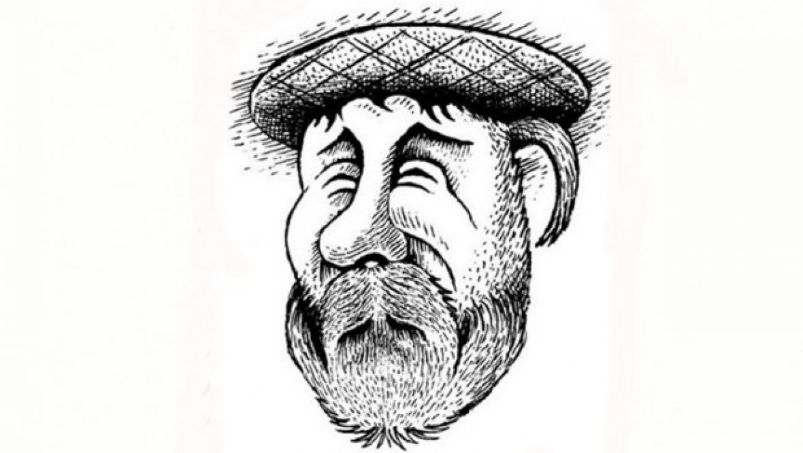
EGON
Ljekarnik i prijatelj gospođe Bartolotti čiji se život svodi samo na posao
Cijeni inteligenciju te misli da je obrazovanje vrlo bitno
Živi po pravilima, zbog čega ga Berti smatra dosadnim
Uče jedno od drugoga
Otac Konrada

Slide 8
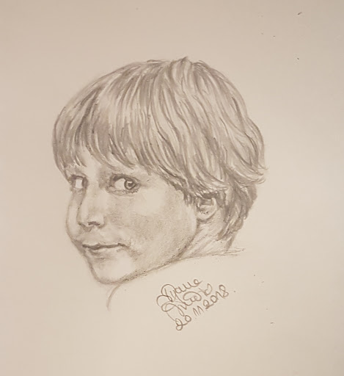
KONRAD
Sedmogodišnji dječak iz tvornice instant-djece
Poslušan, odgojen i pametan
Ali iz ljubavi prema svojoj obitelji prihvaća i na neodlično ponašanje
Ne zna se obraniti od nasilja
Skroman i prihvaća različitosti ljudi

Slide 9
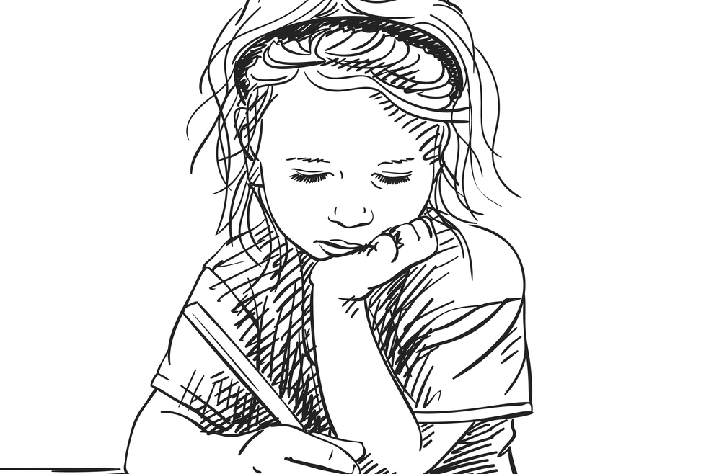
Kitti rusika
Sedmogodišnja djevojčica
Susjeda gospođe Berti i kasnije Konradova prijateljica
Dobro odgojena, pametan i zaštitnički nastrojena prema Kontrada koji se ne zna braniti
Vrlo je snalažljiva i hrabra

Slide 10
Glavne odrednice radnje

Slide 11
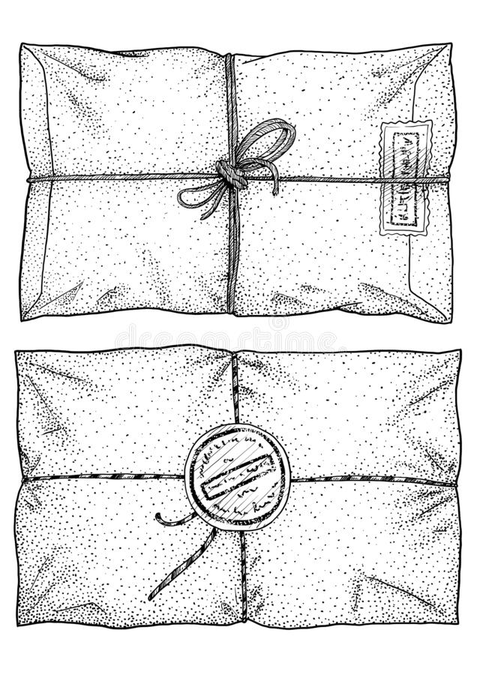
Gospođa berti dobiva veliki paket
Gospođa Berti dobiva veliki paket koji je omotan u bijelo
Paket je bio težak pa se gospođa Berti nije mogla sjetiti što je naručila
Imala je problem jer je često naručivala stvari koje joj ne trebaju ako bi ponuda bila povoljna.
Otvorila je paket u kojemu je stajala poruka isprike na kasnoj isporuci pošiljke te upozorenje da pošiljku ne može vratiti ukoliko ju otvori. Ispod je stajao nečitak potpis Hunbert, Honbert ili Monbert.
Iz paketa je izvadila veliku limenku, misleći da će u njoj možda biti mesni doručak
z limenke se začulo “dobar dan, draga majko” te je Berti u njoj vidjela malog smežuranog patuljka.

Slide 12
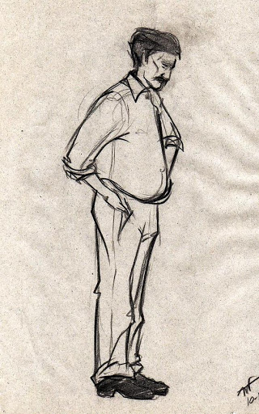
Egon upoznaje konrada
Gospođa Berti ga je upoznala s dječakom Konradom i predstavila ga kao svog sina
Egon je bio oduševljen njegovom poslušnošću, odgojenošću i inteligencijom
Egon je smatrao da Konradu pod hitno treba otac te je i sam htio preuzeti tu ulogu, s čime se Konrad složio, iako Berti nije bila oduševljena – smatrala je Egona dosadnim
Egon je odlučio da Konrada treba upisati u školu

Slide 13
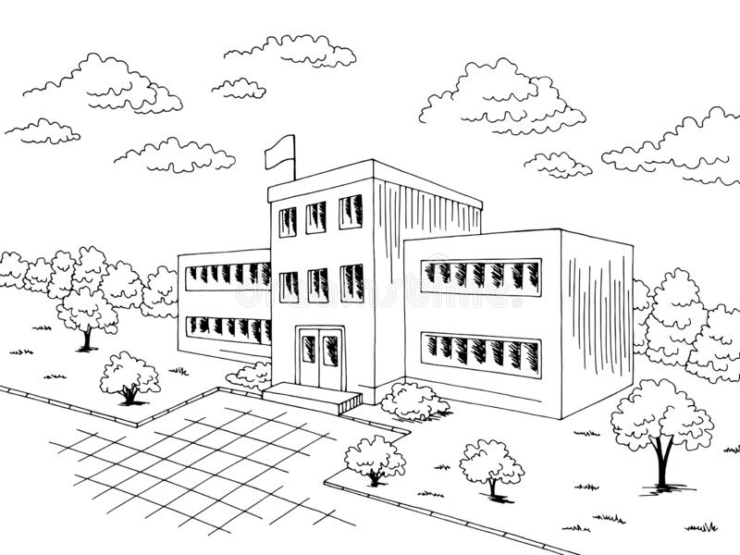
UPIS U ŠKOLU
Odlaze zajedno u školu na upis, a tamo se pojavio i Egon
Gospođa koja je obavljala upise bila je impresionirana Konradovom svjedodžbom te ga je pristala upisati u 3. a razred iako su upisi bili prije mjesec dana
Točno u podne Berta je došla po svoga sina, baš kao i Egon. Ispred škole susreću Kitti Rusika koja Konrada poziva na proslavu svog rođendana u tri sata popodne

Slide 14
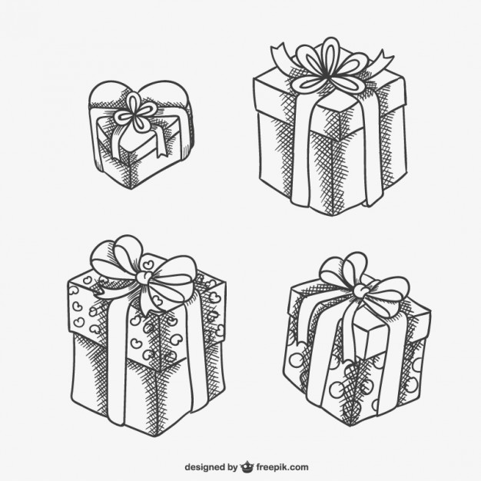
ROĐENDAN
Konrad odlazi na rođendan svojoj susjedi točno u tri, a osim njega na rođendanu su bili Florian i Gitti iz njegovog razreda te Anton i Michi iz Kittinog razreda
Florian je bio krupan dječak za glavu viši od Konrada koji se prema njemu ponašao nasilnički, dok su se Gitti i Michi ponašale prijateljski.
Anton je bio ljubomoran na Konrada jer ga je Kitti branila od Floriana, a Anton je volio Kitti
Florian je na kraju Konrada okrivio za to što mu je na proslavi bilo dosadno te ga je udario šakom u trbuh. Konrad mu nije htio uzvratiti, ali ga je Kitti udarila jednom šakom u trbuh, drugom u glavu, a nogom u cjevanicu. Kada su ostali otišli, Kitti je Konradu priznala svoju ljubav.

Slide 15
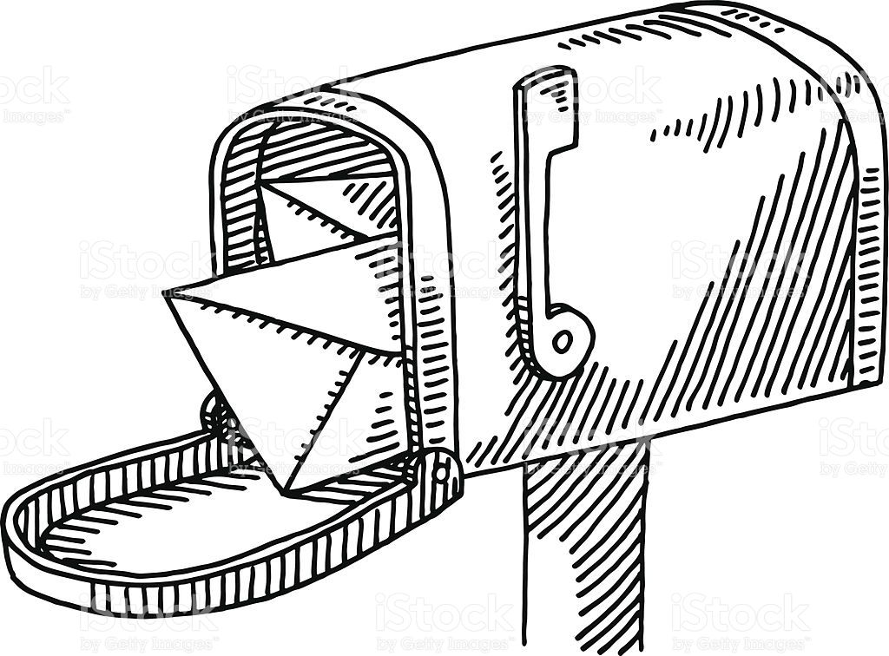
PISMO
Jednog je dana gospođi Bartolotti stiglo pismo iz tvornice. Nije ga htjela otvoriti jer je predosjećala da je u njemu nešto loše, ali Kitti ju je nagovorila da ga ipak pročita
U pismu je stajalo kako mora vratiti Konrada jer je došlo do pogreške – gospođa Bartolotti ga, naime, uopće nije naručila; ona je naručila pojačivače memorije koji su se prestali proizvoditi.
Berti nipošto nije htjela vratiti svog sina pa je odlučila zajedno s Kitti smisliti plan kako da ga zadrži
Odlučile su ga zamotati u tepih i tako potajno odvesti kod Egona koji je živio iznad ljekarne. Kitti je majci rekla da ide pomoći gospođi Bartolotti odnijeti sag na čišćenje, na što ju je ona pitala zašto joj ne pomogne Konrad. Kitti joj je rekla da je Konrad negdje otišao i da će saznati gdje od gospođe Bartolotti. Majka ju je pustila jer je bila jako znatiželjna. Berti i Kitti uspjele su odvesti Konrada Egonu te su odlučile preodgojiti ga kako ga tvornica više ne bi htjela nazad

Slide 16
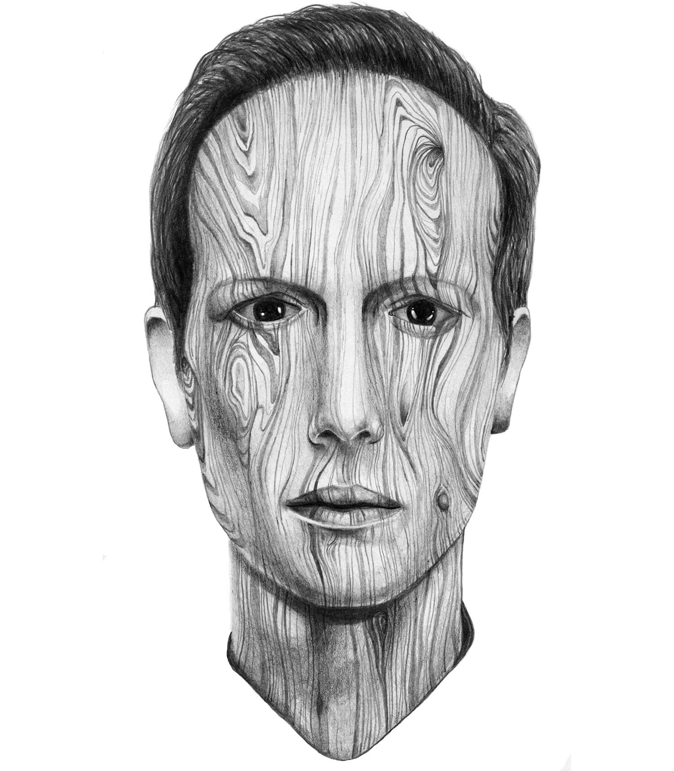
LJUDI U SVIJETLOPLAVOM
Kod gospođe Bartolotti došao je mali mršavi čovjek u svijetloplavom i tražio je Konrada. Ona mu je rekla da je otišao prije tri dana i da ga ona ionako nije htjela. Kitti je u međuvremenu preodgajala Konrada – učila ga je pogrdnim riječima i nepristojnom ponašanju
Sljedećeg se jutra kod Berti pojavilo troje ljudi u svijetloplavom, a kada im nije htjela otvoriti vrata, ušli su kroz kuhinjski prozor. Rekla im je da je Konrad otišao prije četiri dana, a oni su vidjeli njegovu zadaću s jučerašnjim datumom i tako su znali da Berti ne govori istinu
Gospođa Bartolotti otišla je u Egonovu ljekarnu te je primijetila da je u okolici sedam osoba obučenih u nebeskoplavu boju. Jedna nebeskoplava dama ušla je u ljekarnu i naručila rijedak lijek po koji se trebala vratiti za dva sata, ali je odlučila čekati u ljekarni. Isto je učinio i jedan muškarac u nebeskoplavom. Došao je i jedan bračni par, a gospodin u svijetloplavom im je rekao da će uskoro dobiti svog sina. Počeli su dozivati Konrada koji bi trebao biti poslušan i odmah doći, no to se nije dogodilo jer ga je Kitti uspjela preodgojiti. Na kraju ipak silazi klizeći po ogradi, udari nogama gospođu koja ga je čekala i počne pjevati nepristojne pjesme. Bračni par bio je zgrožen njegovim ponašanjem jer su htjeli sina koji je poslušan i dobro odgojen, a Konrad i Kitti počeli su se dobacivati pudingom i špinatom. Bračni par napustio je prostoriju odlučivši da će radije nabaviti psa. Direktor tvornice otišao je zajedno s nebeskoplavom brigadom ostavivši Konrada sa svojim roditeljima i Kitti.

Slide 17
PONAVLJANJE
https://forms.office.com/Pages/ResponsePage.aspx?id=FvJamzTGgEurAgyaPQKQkTLLVWzLMopBmzhvTmm0jfBUNU9WTkRYWjdLNk5IVTQwQ1dISUNJQU5LUC4u
Otvorite poveznicu i riješite kviz s pitanjima i tvrdite koliko ste zapamtili iz sadržaja prezentacije.

Slide 18
Sažetak djela pripremljen u digitalnom obliku
Djelo je sažeto do najveće moguće mjere i napravljen je scenarij za dramatizaciju i snimanje.

Slide 19
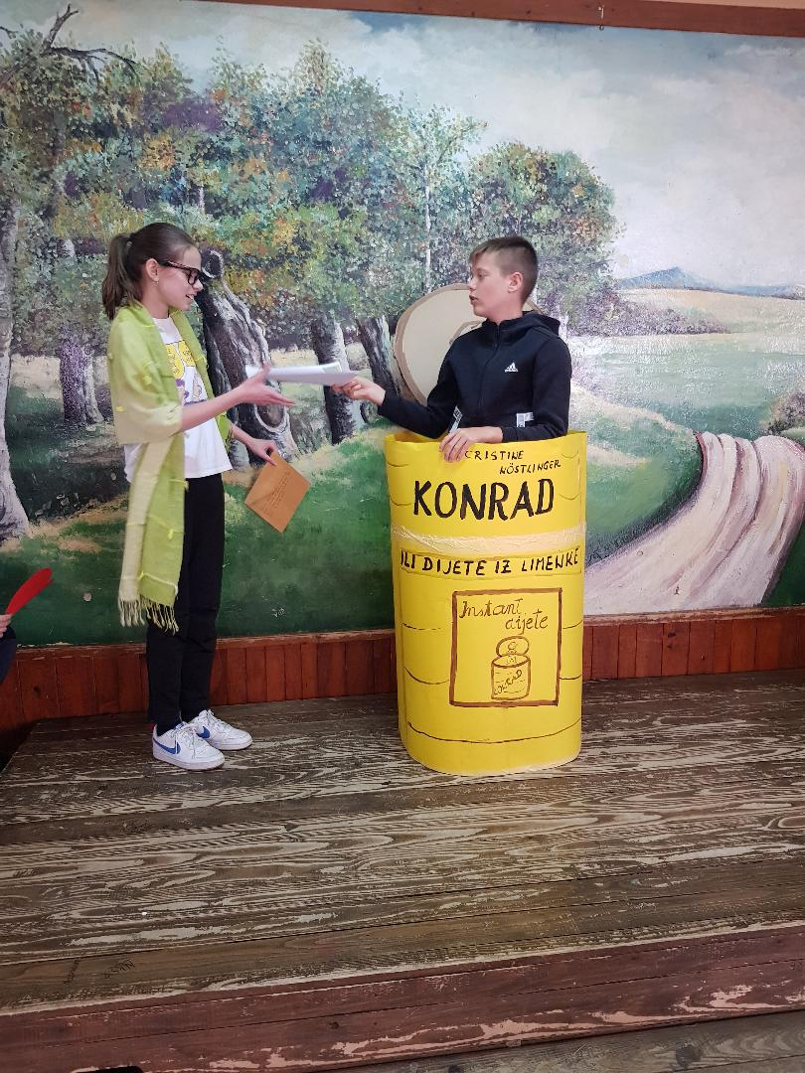
Pogledaj videuradak na poveznici https://drive.google.com/file/d/1jZ1YYAB1Cd7MvQitbp9hZ2pamXsaX4Go/view

Slide 20

Napišite pismo Konradu
Da biste napisali pismo potrebno je pročitati djelo u cijelosti. Budite znatiželjni i saznajte kako se Konrad osjećao u različitim izazovima ?
Ta fotografija korisnika Nepoznat autor: licenca CC BY-SA

